Slide 1
미래의 에너지-신재생 에너지
이 경미

Slide 2
목 차
에너지 개발 역사
신재생 에너지 관련 기관 탐방
인공 지능, 머신 러닝 – 에너지 개발
미래 사회와 에너지

Slide 3
1. 에너지 개발 역사
에너지! What is the Energy?
에너지- 일을 할 수 있는 능력
어원-그리스어 ‘ 에르곤(ergon)”
불의 발견
증기 기관의 발명
산업 혁명- 에너지 혁명
에너지 기술의 발전
화석 연료-지구 환경 오염, 고갈 위기

Slide 4
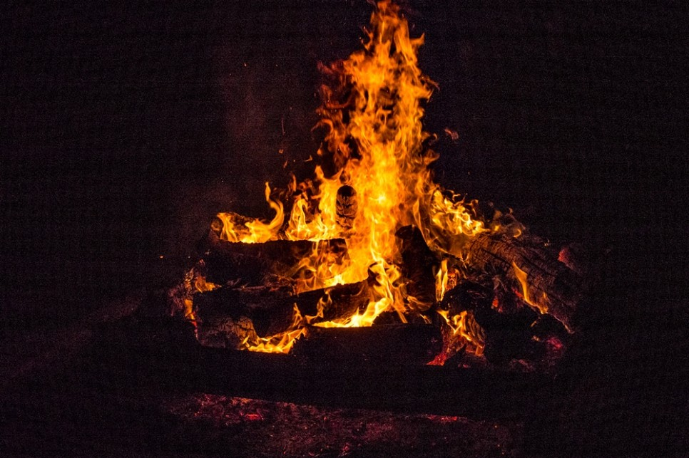
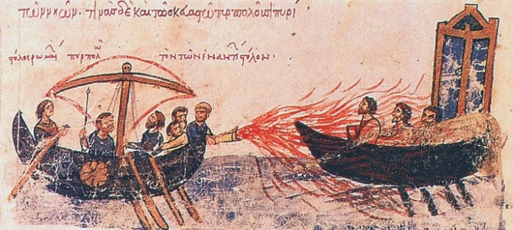

고대-불의 사용
고대-불의 사용
고대-그리스-불 무기

Slide 5
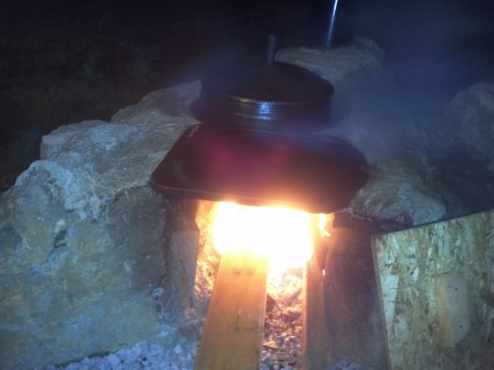
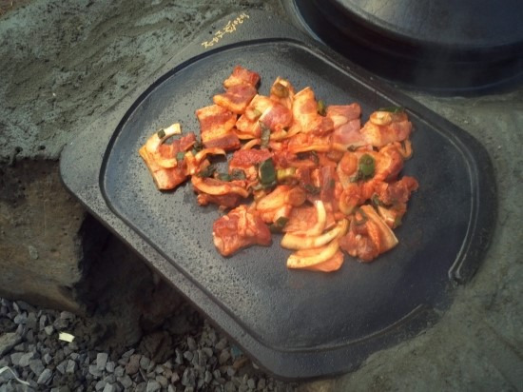
불 에너지원-나무
불-난방
음식 조리-음식 에너지

Slide 6
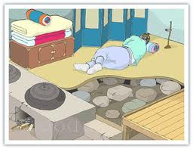
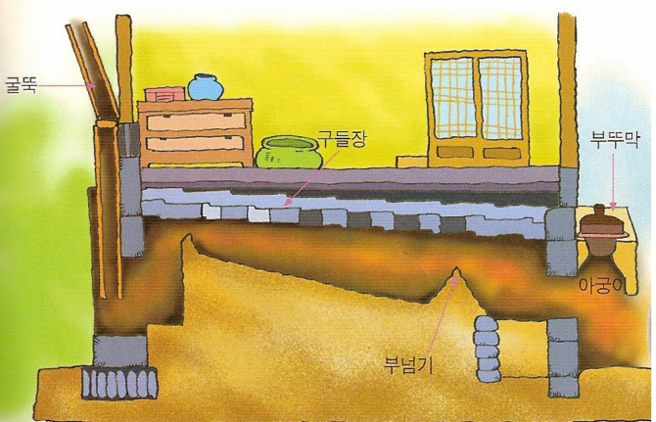
한국 –온돌 난방

Slide 7

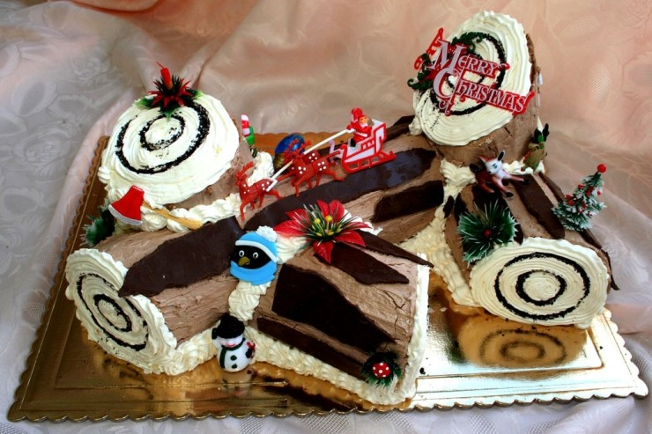


서양식 난방과 요리

Slide 8
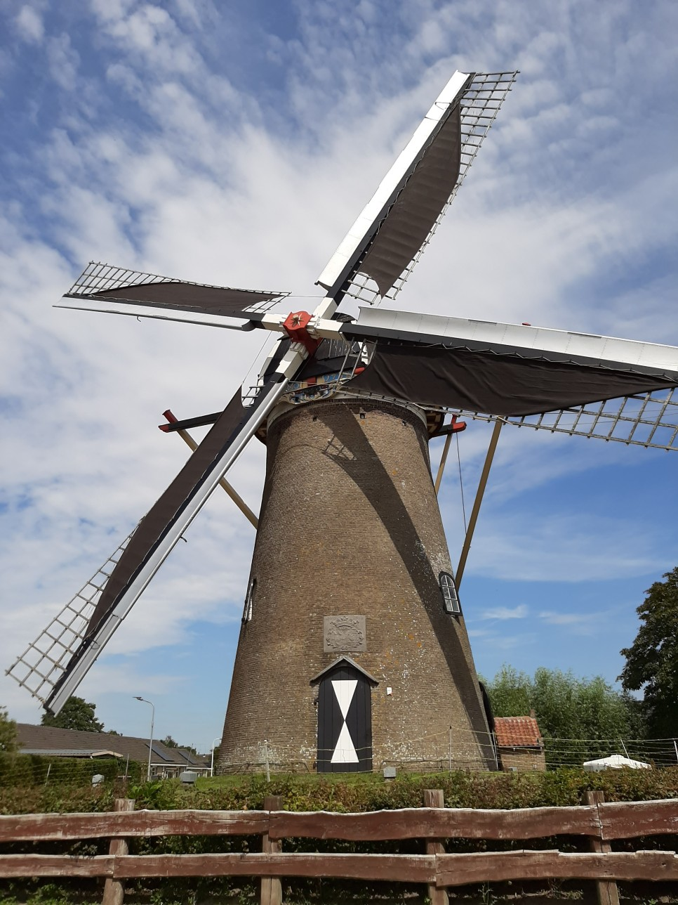
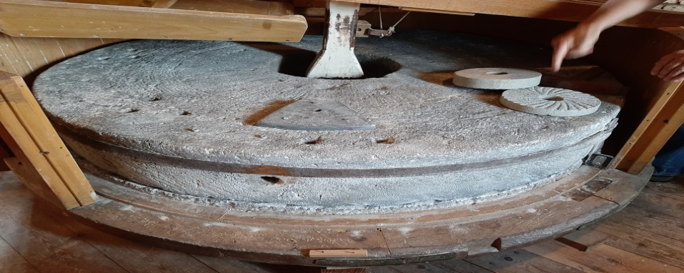
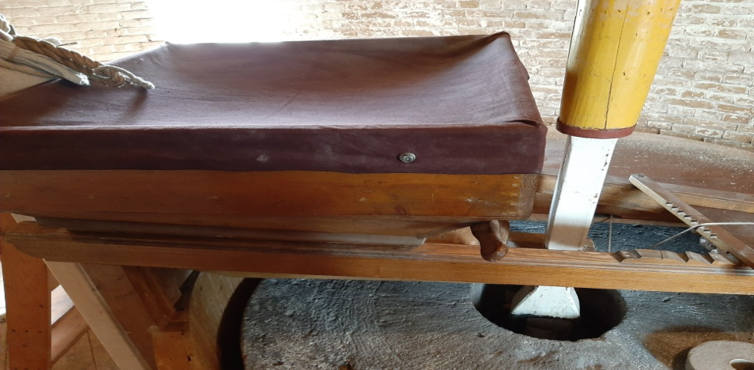
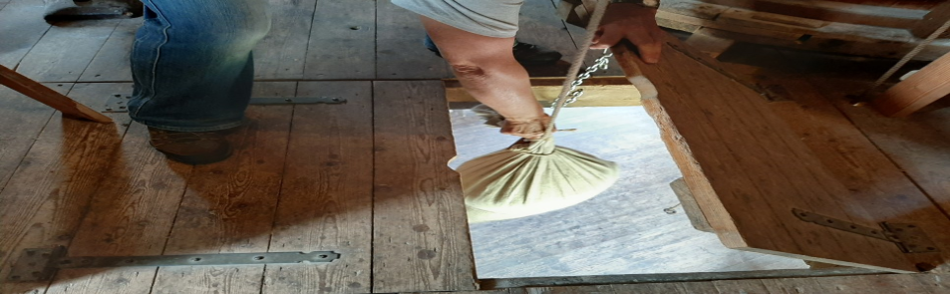
네덜란드-풍차-바람의 힘

Slide 9
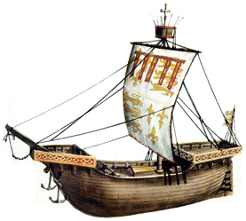
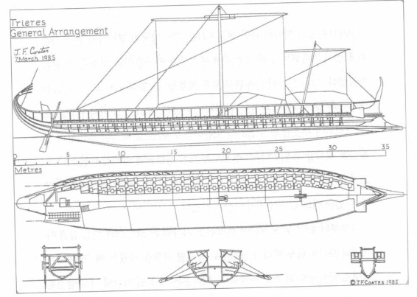
고대의 배-물

Slide 10
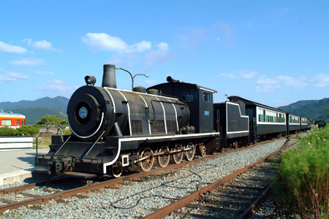
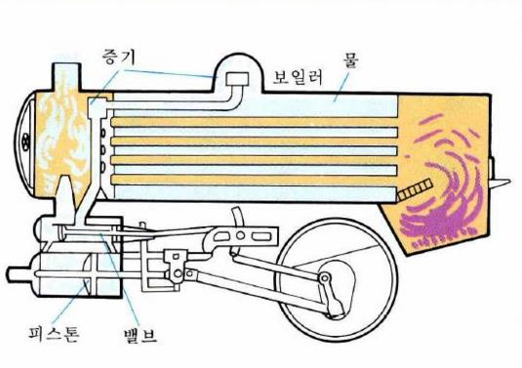
산업 혁명 이후-에너지 시스템 도입
증기 기관은 피스톤과 실린더 및 보일러로 되어 있다. 실린더에 물을 넣고 밑에서 열을 가하면, 속의 물이 끓어 증기가 되며 그 압력이 피스톤을 밀어 올린다. 이 때 불을 끄면 증기는 식어서 다시 물이 되므로 피스톤의 아래 부분의 압력이 작아지고 따라서 피스톤 위에서 작용하고 있는 대기 압력이 피스톤을 아래로 누른다. 그런데 실린더 속에서 직접 증기를 만들지 않고 외부로부터 압력이 높은 증기를 보내어도 피스톤을 밀어 올릴 수 있다. 이 때 증기를 만드는 장치가 보일러이다. 이와 같이 증기에 의하여 피스톤이 상하 운동을 함으로써 동력을 얻을 수 있도록 만든 장치가 증기 기관이다.
증기기관에서는 보통 보일러가 공급하는 뜨거운 증기가 팽창해 발생되는 열 에너지의 일부가 일로 변환

Slide 11
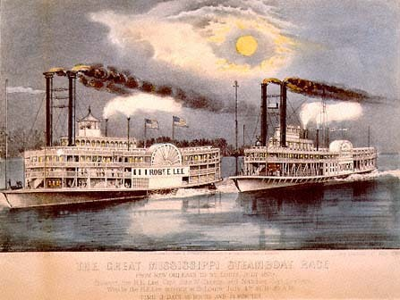
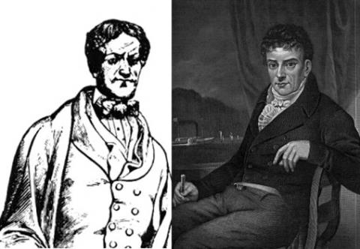
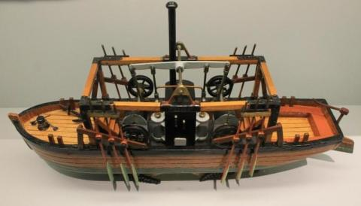
증기선-석탄 연료
증기선
증기선 발명(존 피치)
풀턴(증기선 사업화)

Slide 12
신재생 에너지 - 환경 지키고 안정적으로 공급
신에너지
재생 에너지
태양광 에너지
연료 전지
태양열 에너지
풍력 에너지
수소 에너지
바이오 매스 에너지
지열 에너지
석탄액화 가스화
수소력 에너지
폐기물 에너지
해양 에너지

Slide 13
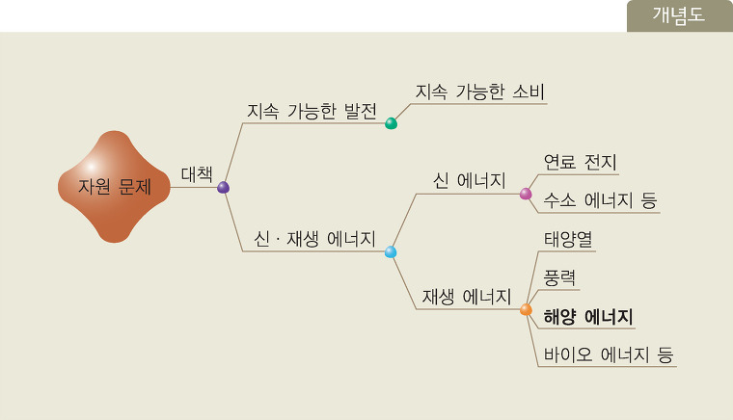

Slide 14
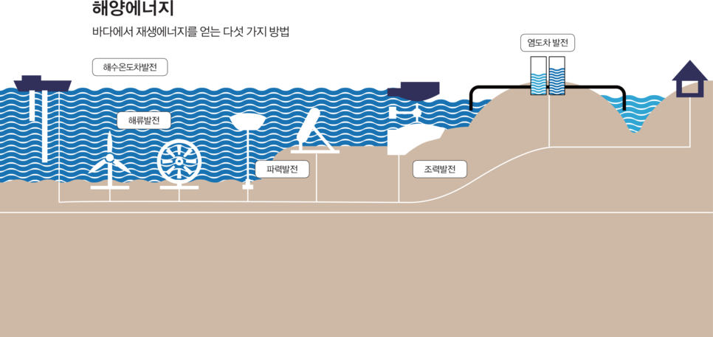
해양 에너지

Slide 15
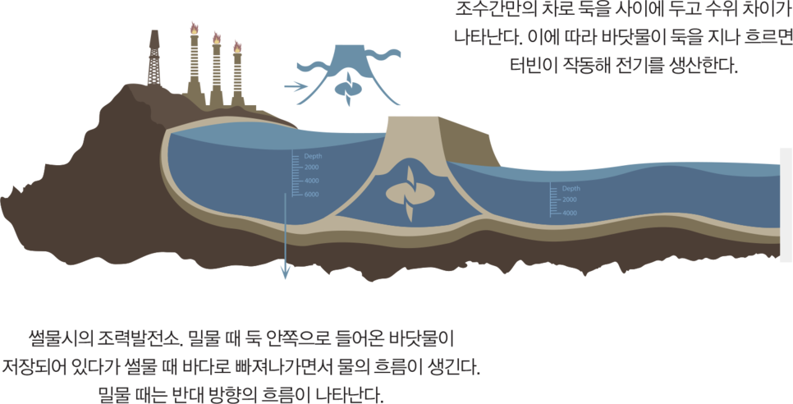
조력 발전소

Slide 16
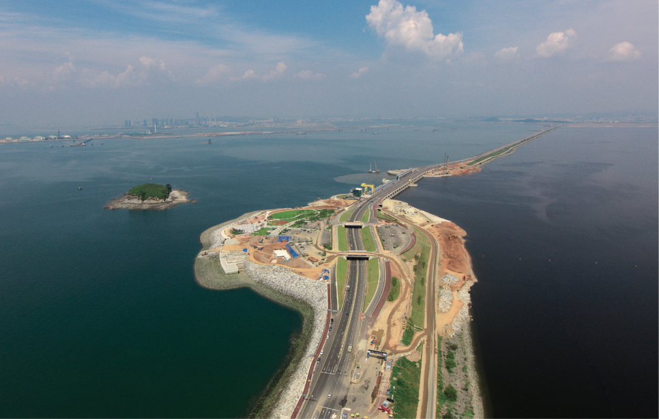
시화호 조력 발전

Slide 17
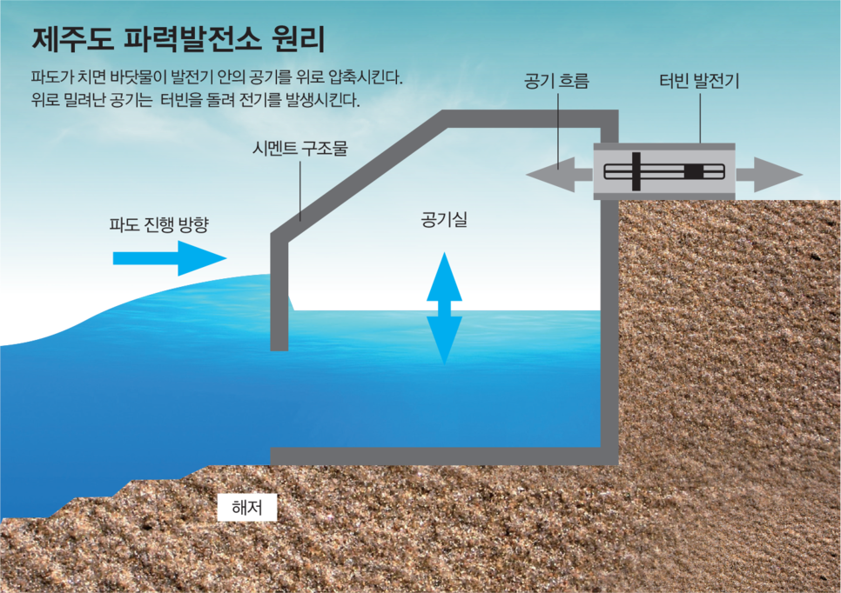
파력 발전소

Slide 18
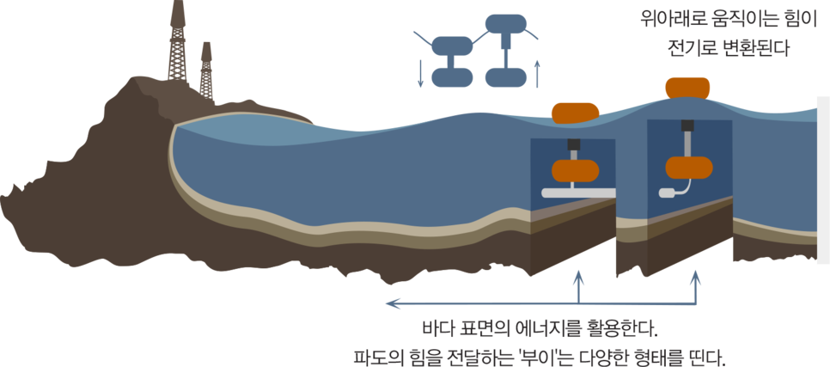

Slide 19
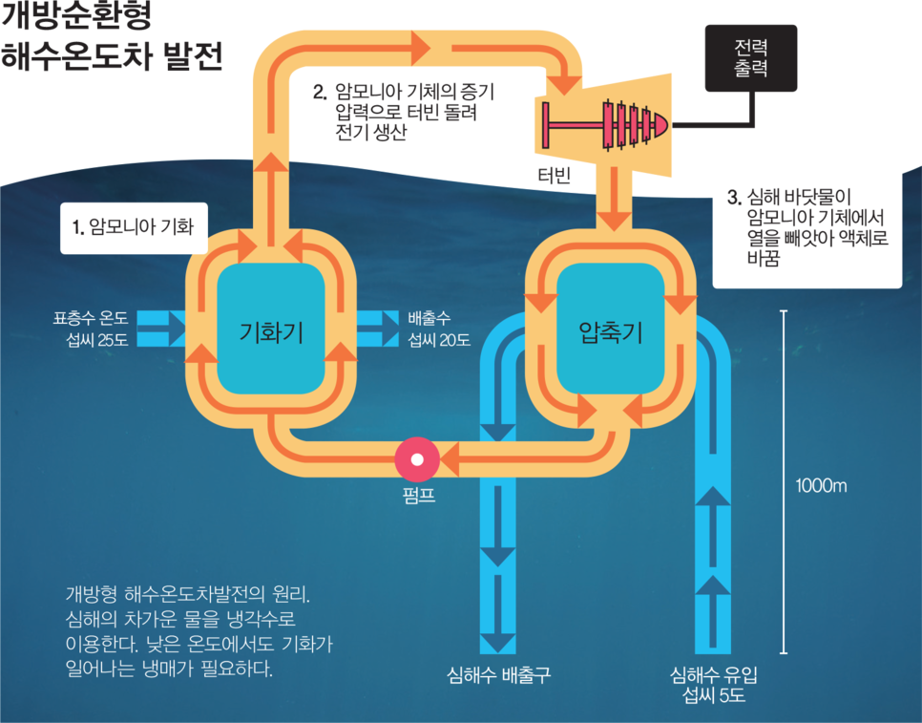
해수 온도차 에너지

Slide 20
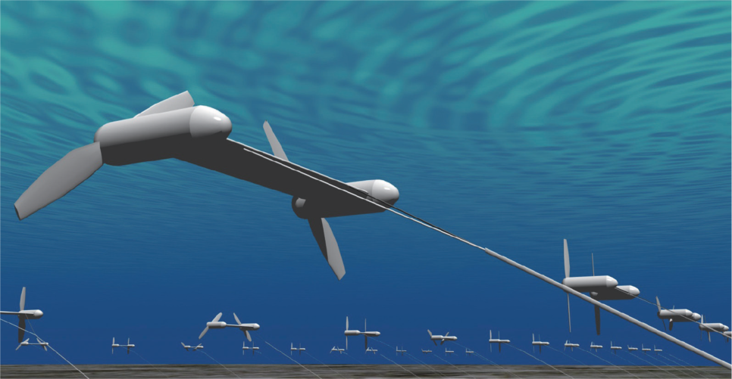
해류 발전

Slide 21
2. 신재생 에너지 관련 기관 탐방

Slide 22
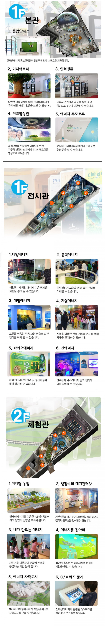
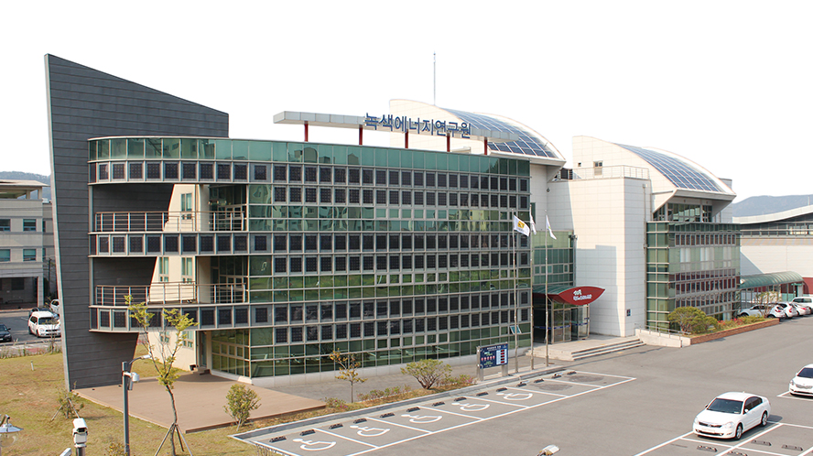
녹색 에너지 연구원
http://www.gei.re.kr

Slide 23
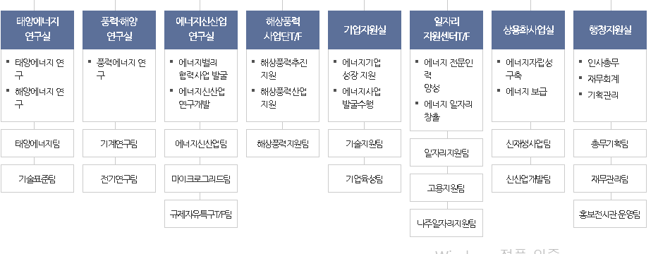
조직 구성

Slide 24
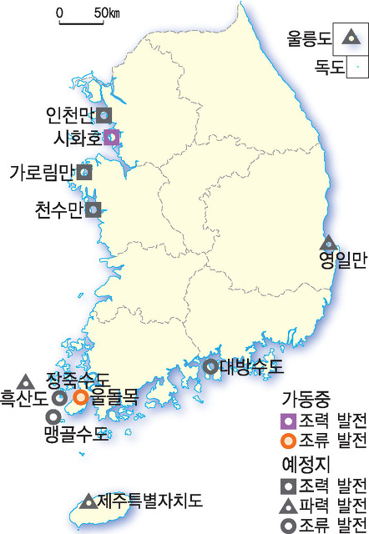
대한 민국 해양 에너지 개발

Slide 25
직업-태양광 발전 연구 및 개발자
하는 일: 태양광 발전 핵심 소자 개발
태양 전지 모듈화
태양광 발전 시스템 설계
태양광 발전소 건설 등

Slide 26
직업- 풍력 발전시스템 연구 및 개발자
하는 일:
풍력 발전기의 구조를 설계하고
지역별 풍력 에너지의 지원 지도 제작

Slide 27
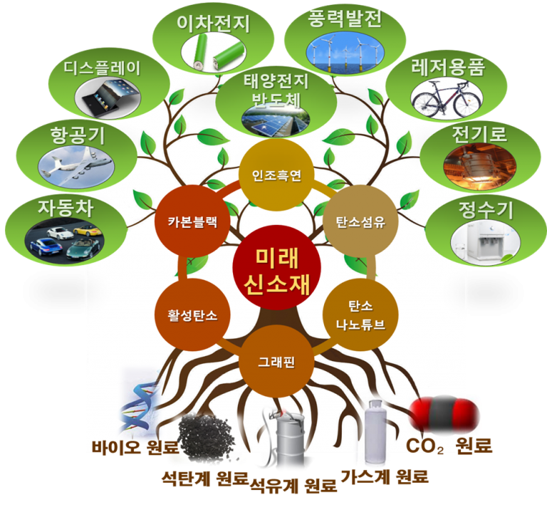
탄소 융합 공학과
미래신소재에 대한 산업적 요구로 탄소산업, 에너지산업, 바이오산업의 규모는 지속적으로 증가하는 추세
https://youtu.be/pZjfBgwt7QE

Slide 28
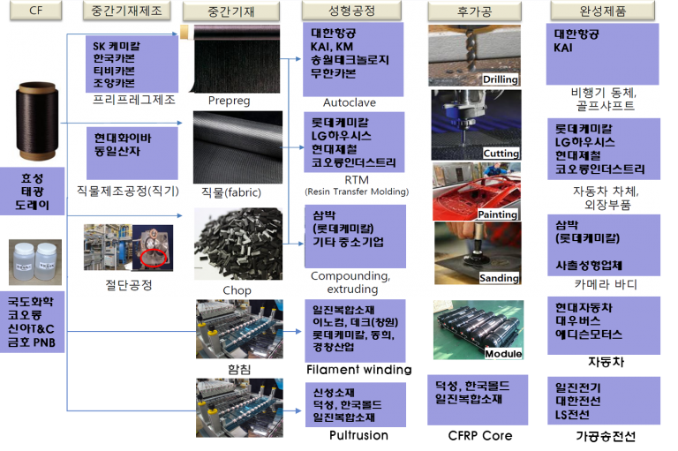
탄소 융합 공학과 진로

Slide 29
에너지 경제 연구원
http://www.keei.re.kr
https://www.keei.re.kr/HomePage/1_PromotionalVideo/2018_KEEI_kor.mp4
에너지 소비 수준-경제 수준에 비례
GDP 와 에너지 사용량 연관
에너지 소비와 환경 위기

Slide 30
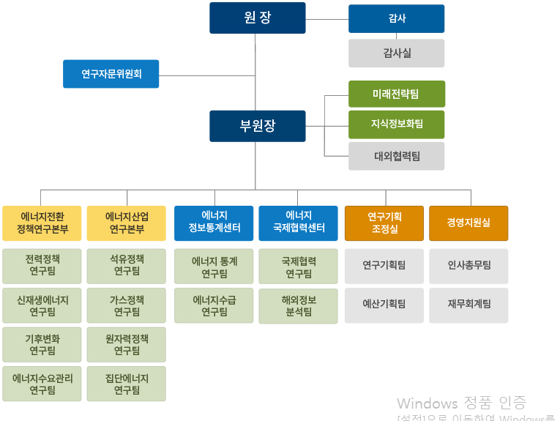

Slide 31
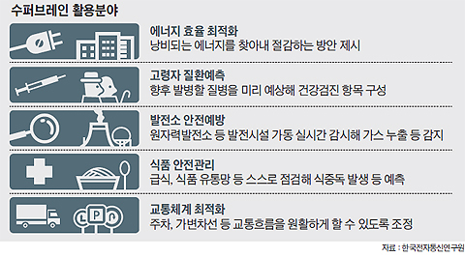
3. 인공 지능, 머신 러닝-에너지 개발

Slide 32
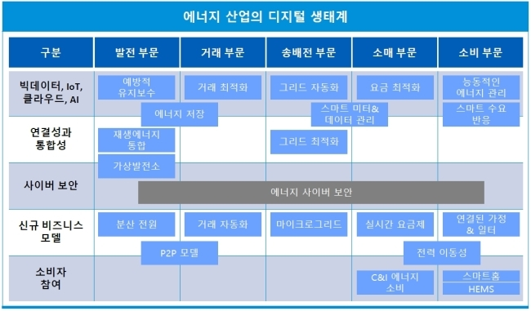

Slide 33
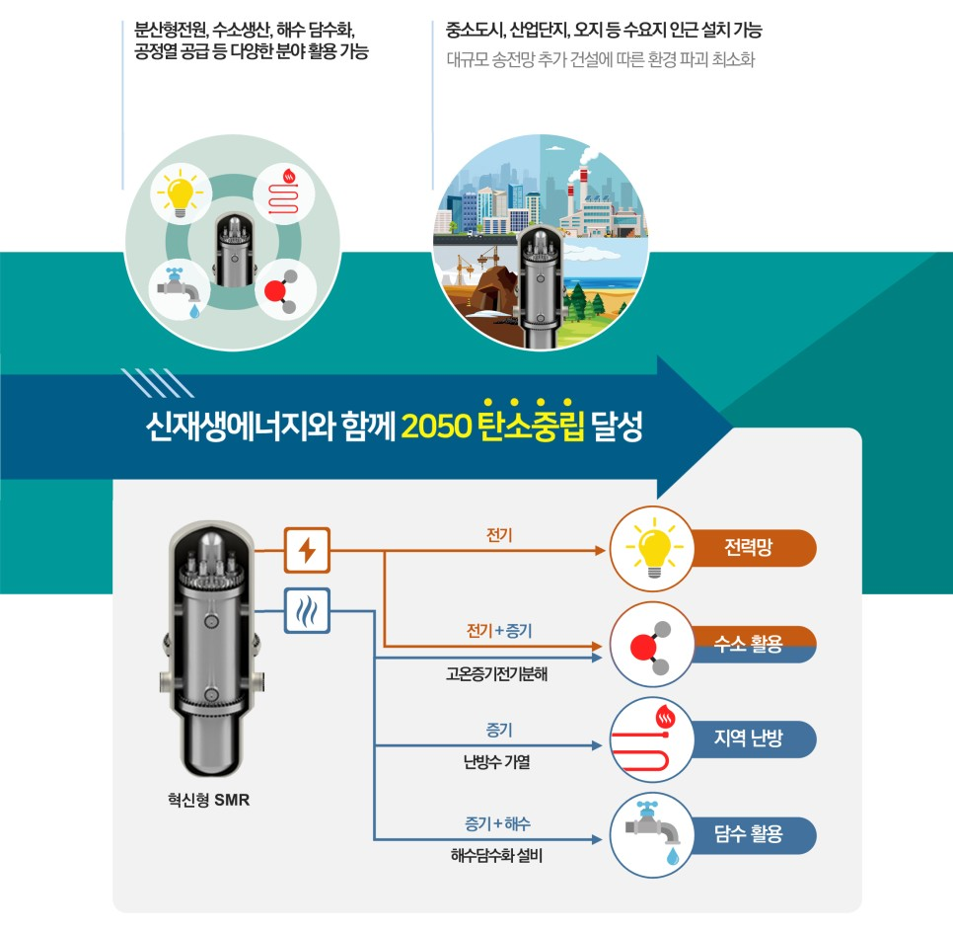
4. 미래 사회와 에너지

Slide 34
탄소 중립
배출하는 이산화탄소 양에 맞먹는 환경보호 활동을 펼쳐 실질 배출량을 제로(0)로 만드는 것
온실가스를 흡수하기 위해서는 배출한 이산화탄소의 양을 계산하고 탄소의 양만큼 나무를 심거나 풍력ㆍ태양력 발전과 같은 청정에너지 분야에 투자해 오염을 상쇄한다.

Slide 35
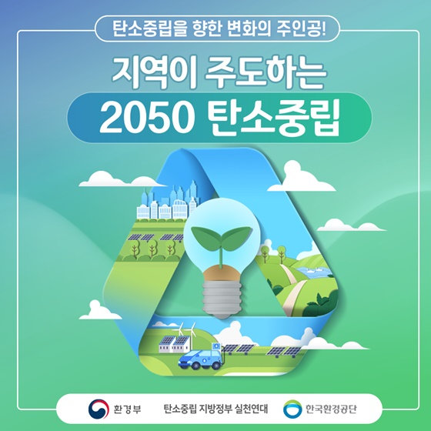

Slide 36
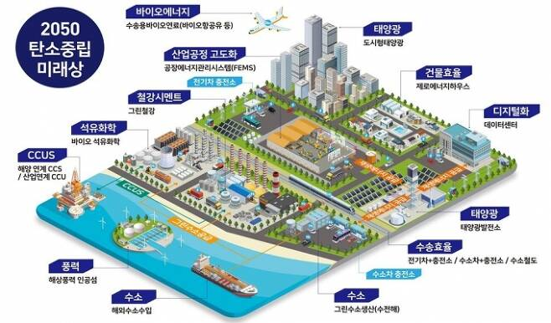

Slide 37
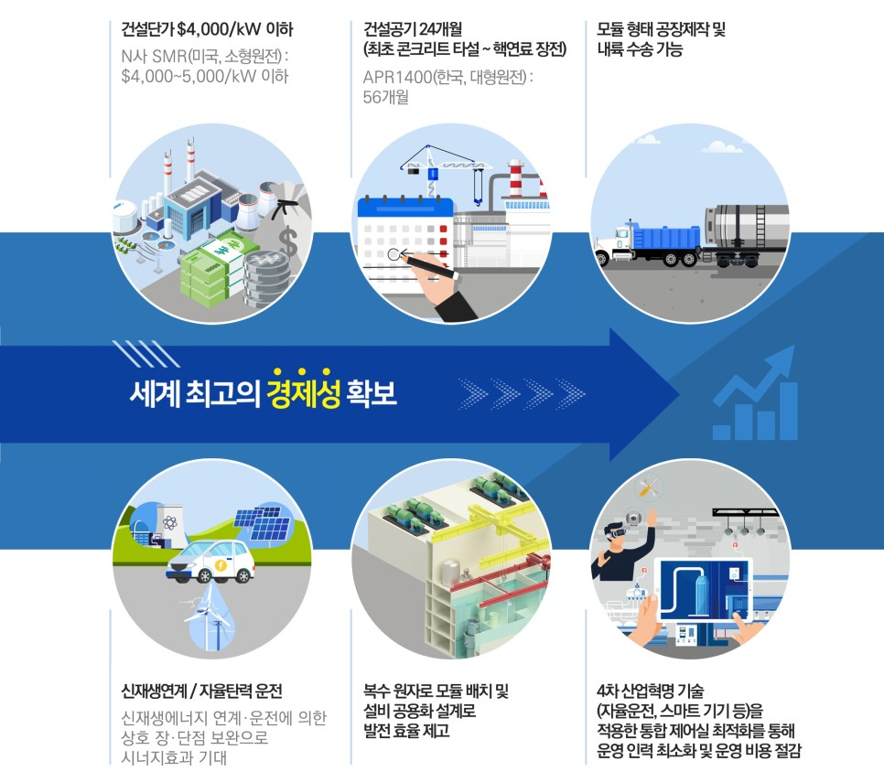

Slide 38
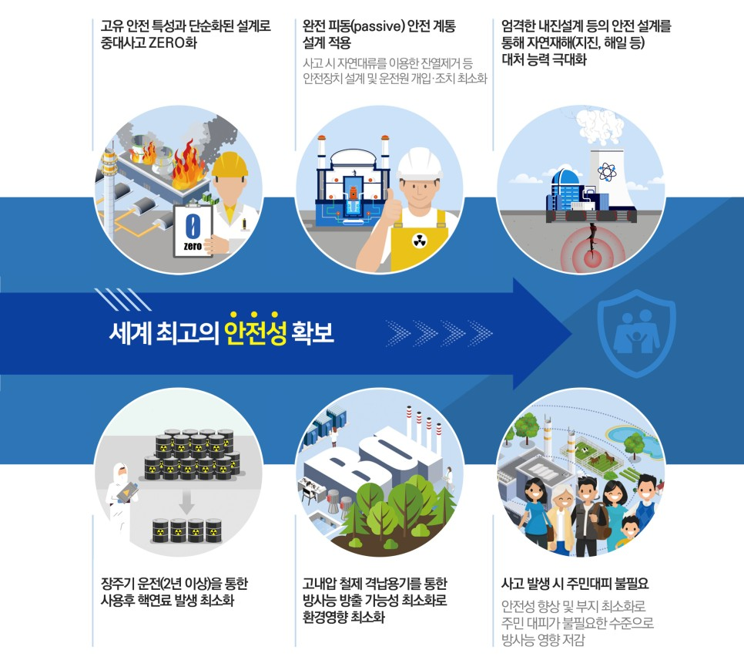

Slide 39
핵융합 에너지 연구 및 개발자
하는일: 핵융합이 발생하기 위한 조건을 찾고, 핵융합 반응을 안정적으로 조절, 운영하는 기술에 대한 연구
한국 핵 융합 에너지 연구원
http://www.kfe.re.kr
https://youtu.be/FfaDfmQ74kQ

Slide 40
연료 전지 연구원
하는일: 연료 전지 자동차에 들어가는 연료 전지 개발, 핵발전소에 들어가는 연료 전지 등을 개발 및 신뢰성 평가하는 업무하는 일

Slide 41
화석 연료 청정화 기술 연구원
하는일: 저급 석탄을 고품위화 시키는데 필요한 석탄은 가스화 시키기 위한 기술을 연구 개발

Slide 42
감사합니다.

